Slide 1
Токарно-гвинторізний верстат? 16К20
Презентацію виконав учень 9 класу Великобурімської ЗОШ I-III ступенів Дзюба Руслан

Slide 3
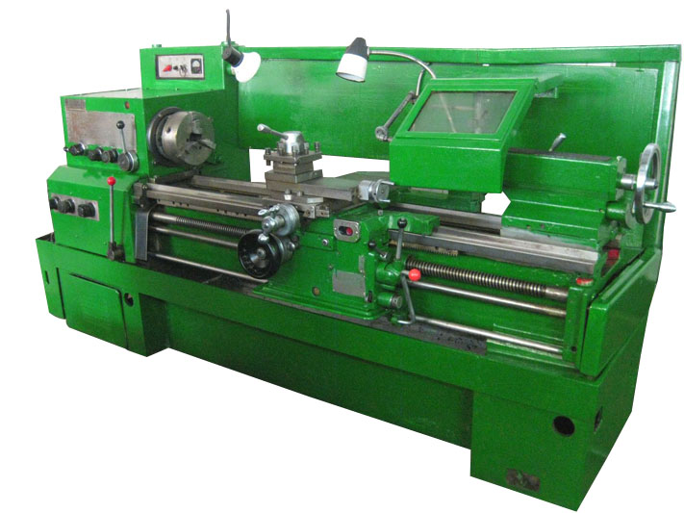
Токарно-гвинторізний верстат 16К20 є універсальним обладнанням для точної обробки металевих виробів у повній відповідності з міжнародними стандартами якості. До об'єктивних переваг верстатів даного типу можна віднести зручне управління, широкі функціональні можливості і чудові експлуатаційні показники, які гарантують високі результати і максимальну ефективність при правильному використанні на ремонтних, виробничих та інших металообробних підприємствах. Як правило, токарні гвинторізні застосовуються для виконання технологічних операцій різної складності з зовнішніми і внутрішніми поверхнями деталей, включаючи тіла обертання, що мають різноманітний профіль осі.

Slide 4
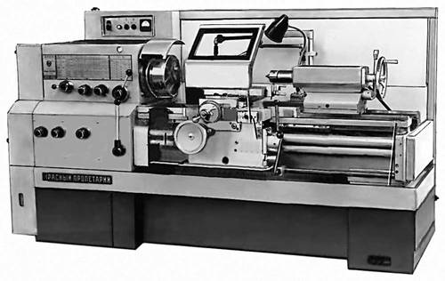
Токарно-гвинторізний верстат 16К20 призначений для зовнішнього та внутрішнього точіння, нарізання правої і лівої однозахідних і багатозахідних різьб з нормальним і збільшеним кроком у одиничному і дрібносерійного виробництва. На станині зліва розміщена передня бабка і коробка подач, на напрямних станини - каретка з фартухом і поперечним супортом з резцедержателем, справа - задня бабка. У передній бабці розміщена коробка швидкостей з шпинделем, а на її панелі - органи управління. Поздовжня і поперечна подача каретки і супорта здійснюється від механізмів, розташованих у фартусі і отримують рух від ходового вала при точінні або ходового гвинта при нарізуванні різьблення. У нижній частині станина забезпечена коритом для збору стружки і охолоджуючої рідини.

Slide 5
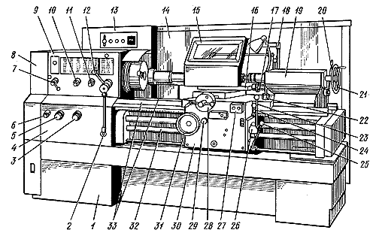
1 - станина;
4 - коробка подач;
8 - кожух;
9 - передня бабка;
13 - електрошафа; 14 - екран;
15 - захисний щиток;
16 - верхні санчата;
19 - задня бабка;
21 - штурвал переміщення пінолі; 22 - супорт подовжнього переміщення;
27 - кнопки пуск / стоп;
30 - фартух;
32 - ходовий гвинт;
33 - напрямні станине.
Рукоятки: 2 - блокується управління; 3, 5, 6 - установка подачі / кроку нарізати різьблення; 7, 12 - управління частотою обертання шпинделя; 10 - установки нормального і збільшеного кроку різьблення і для нарізування багатозахідних різьб; 11 - зміни напрямку нарізування різьблення (ліво-або правозаходной); 17 - переміщення верхніх санчат; 18 - фіксації пінолі; 20 - фіксації задньої бабки; 23 - включення прискорених переміщень супорта; 24 - включення і виключення гайки ходового гвинта; 25 - керування зміною напрямку обертання шпинделя і його зупинкою; 26 - включення і виключення подачі; 28 - поперечного переміщення санчат; 29 - включення поздовжньої автоматичної подачі; 31 - подовжнього переміщення санчат.

Slide 6
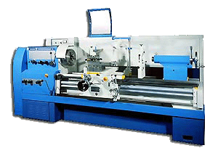
Технічні характеристики:
Висота центрів 230
Найбільший діаметр оброблюваної заготовки, мм
над станиною 445
над супортом 220
Діаметр циліндричного отвору шпинделя, мм 54
Кількість швидкостей шпинделя 24
Діапазон обертів шпинделя, об / хв 10 ... 1400
Габаритні розміри, мм
довжина 2800
ширина 1190
висота 1450
Маса, кг, не більше 2400

